Slide 1
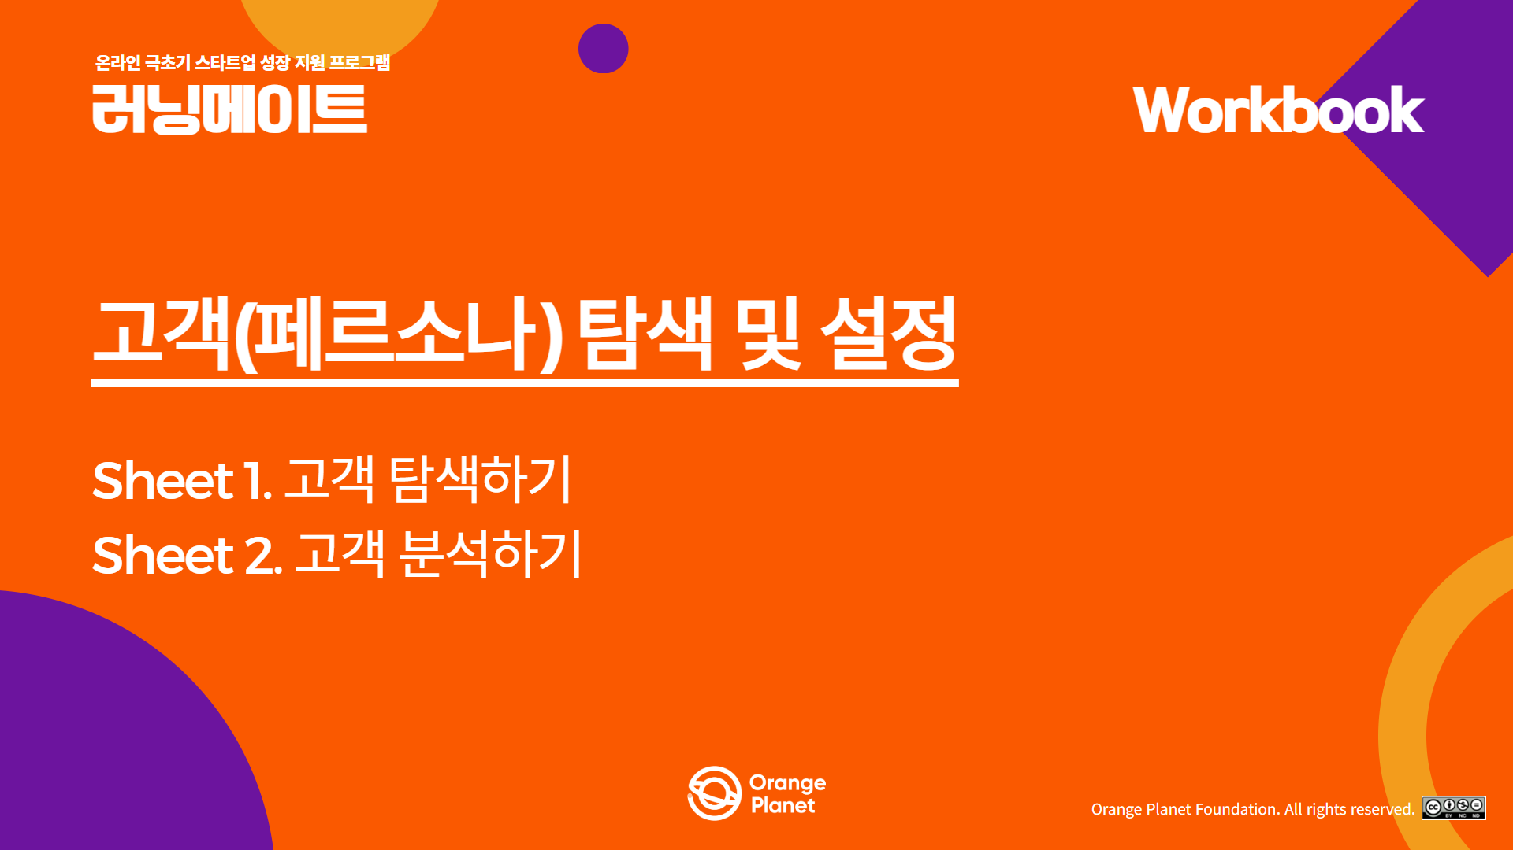

Slide 2
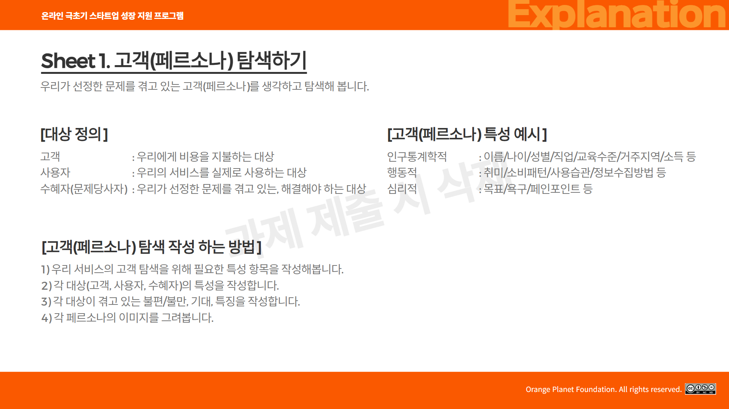

Slide 3
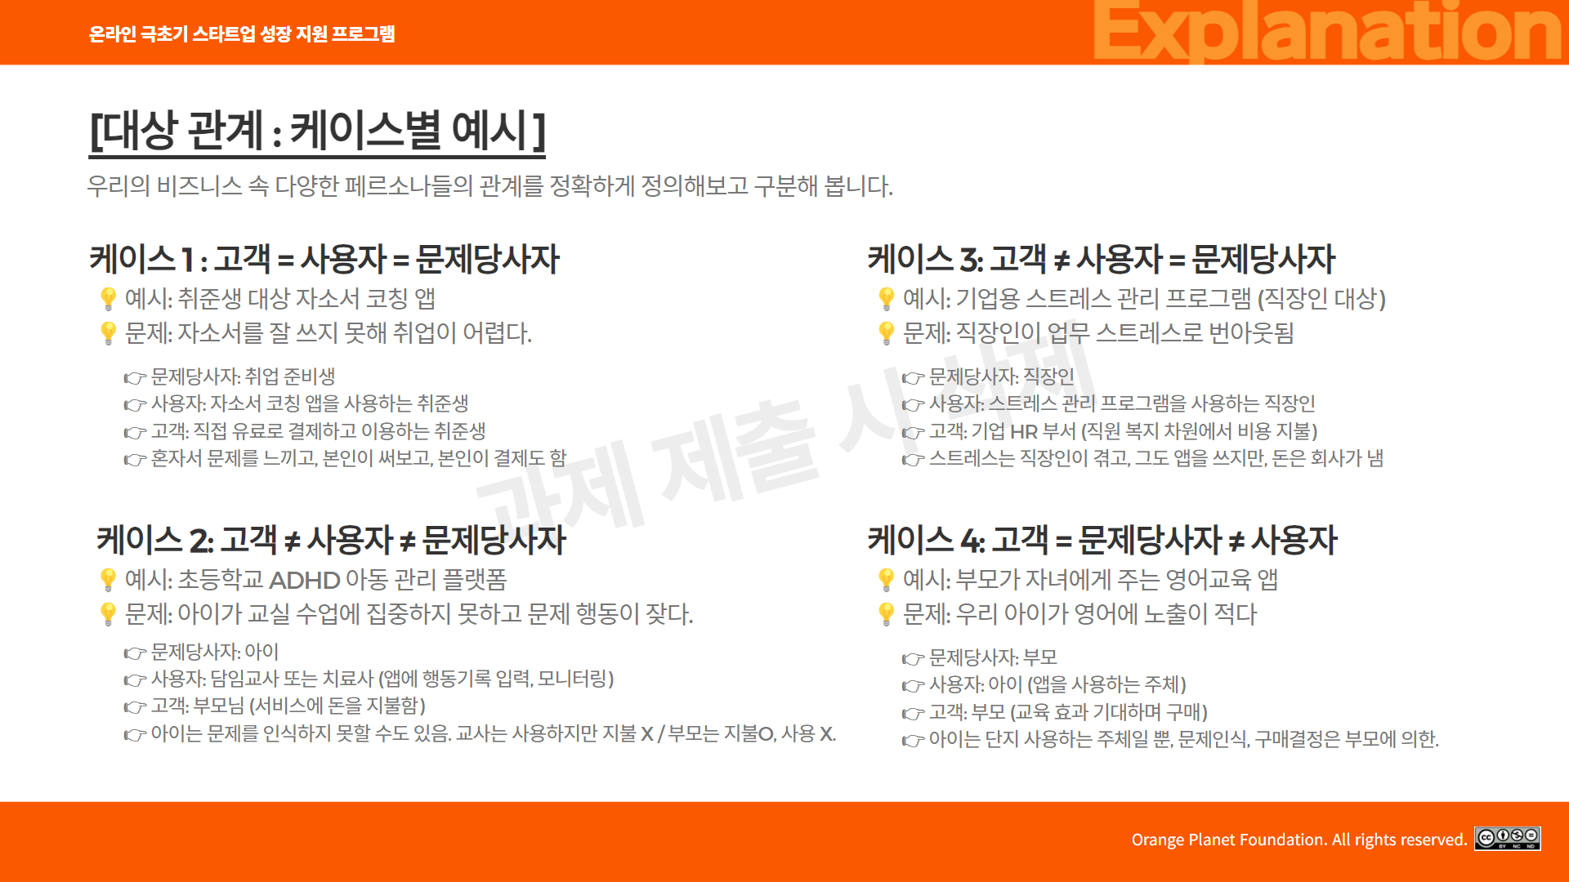

Slide 4
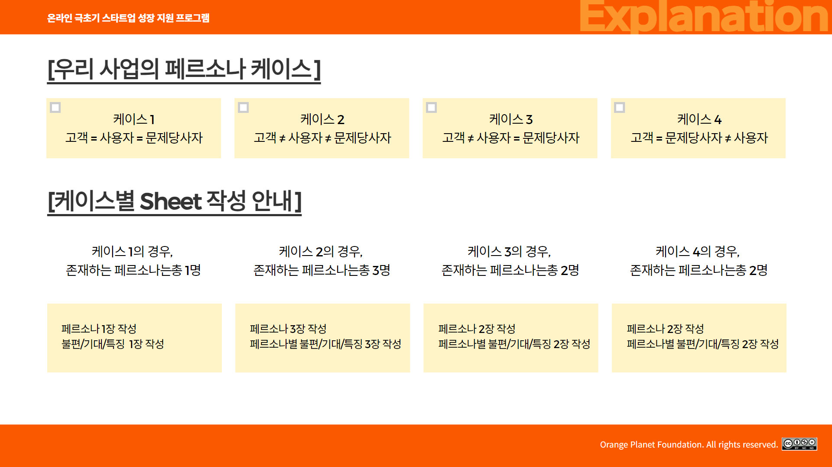

Slide 5
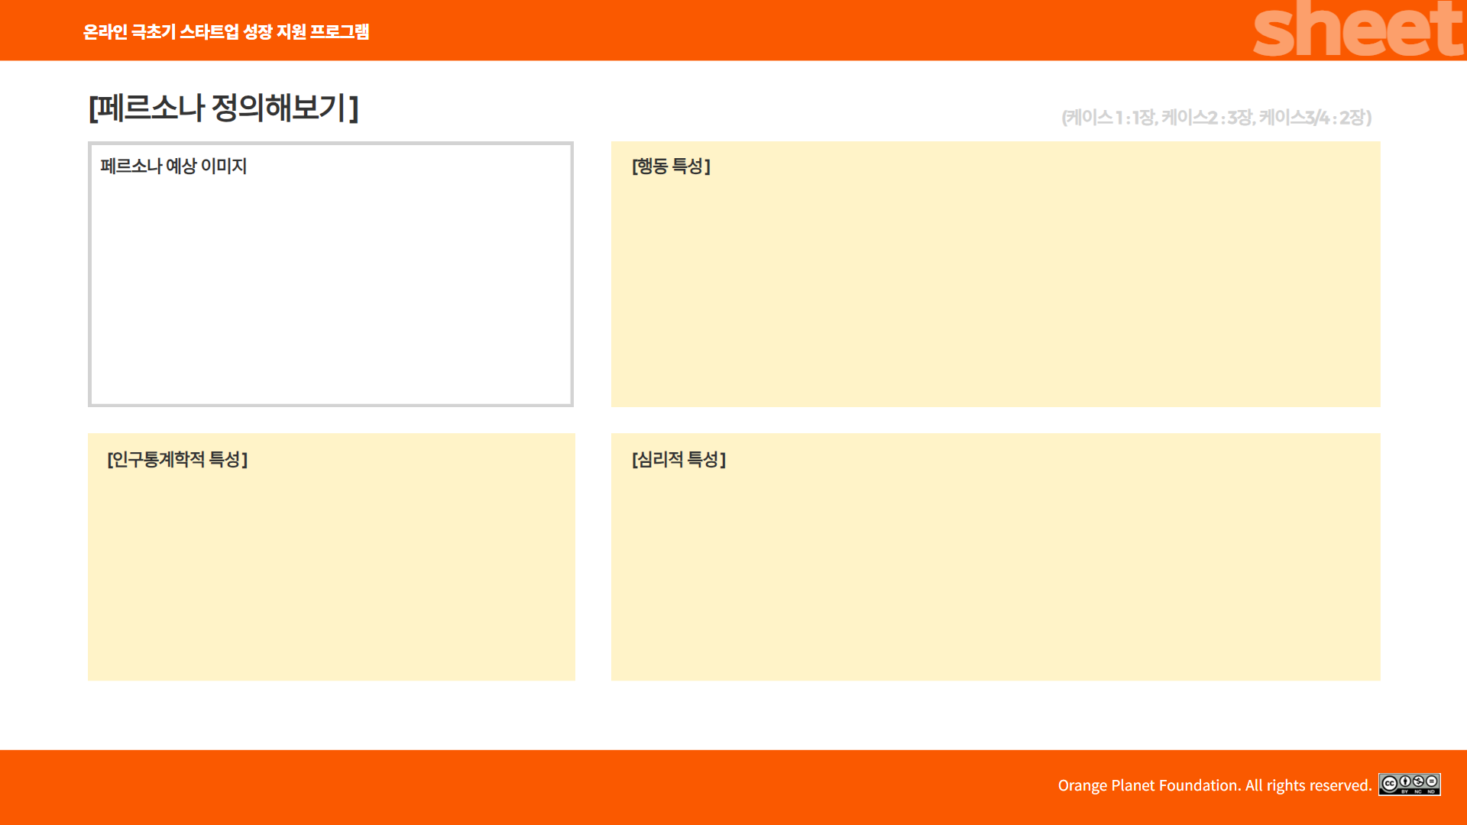

구매 습관 월 단위 구독 서비스 선호, 업무 효율성 위해 비용 지불 주저 안함 사용 습관 업무/과제 중 하루 5시간 이상 UI 작업하며, 필요한 피드백을 Slack이나 동료/친구에게 수시 요청 소비패턴 업무 생산성 및 학습 관련 툴 (노션, 피그마 유료 플러그인 등) 사용 적극적 정보 수집 방법 디자인 관련 유튜브 , 디자인 관련 블로그 및 뉴스레터, 소셜 미디어
나이/성별 20대 / 7(여성) : 3(남성) 교육/소득 수준 대학 학사 (디자인 전공) / 거의 없거나(학부생) 3000~4000만원 가구형태/거주지역/주거형태 SaaS라 크게 의미 없을듯 1인가구/수도권/월세
항목 빠르게 좋은 디자인을 만들고, 디자인 결정에 대한 확신을 얻고 싶음 목표 디자인에 대한 구체적이고 맥락에 맞는 피드백을 얻고 싶음 페인 포인트 디자인 가이드 학습에 많은 시간 소모, 동료에게 반복 피드백 요청하는 부담

Slide 6
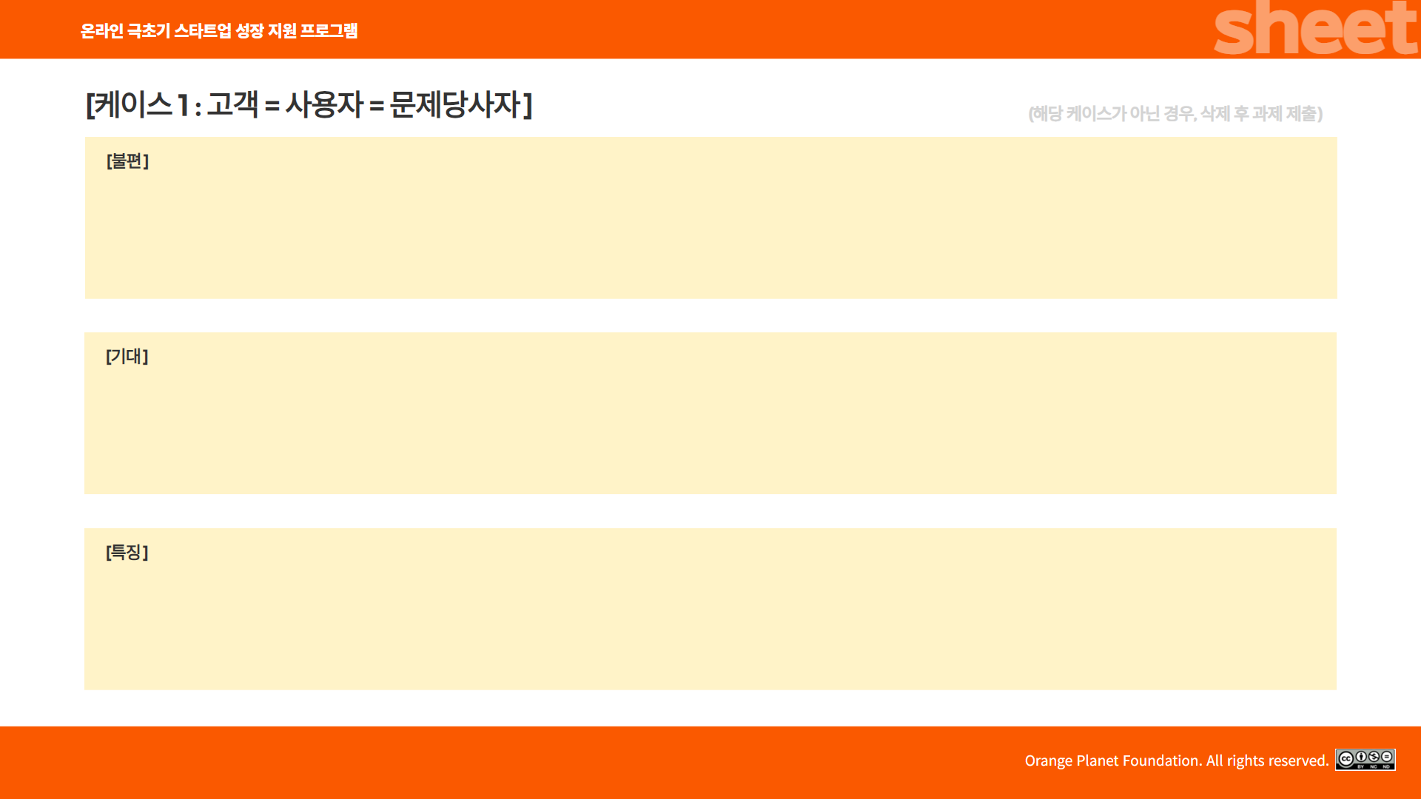
디자인 작업에 매번 동료의 피드백이 필요해 업무 지연
구글이나 애플 디자인 시스템을 일일이 찾아 적용하기 힘들어 디자인 일관성이 낮아짐
본인의 디자인이 옳은 방향인지 확신할 수 없어 의사결정 스트레스 경험
이미지 업로드 즉시 피드백을 받을 수 있어 업무 속도를 높이고 싶음
복수의 디자인 시스템을 한 번에 비교, 적합한 기준으로 명확하게 정리된 권장 사항을 얻길 원함
단순 지적보다는 이유와 개선 방법을 함께 제공받아 디자인 실력을 키우고 싶음
새로운 생산성 도구 및 기술(AI 등)에 대한 긍정적 태도와 높은 수용성 보유
직관적이고 효율적인 UX를 선호하며, 복잡한 기능보다는 명확한 해결책 제시를 기대
AI가 본인을 대체하는 것이 아니라 업무를 도와주는 보조자로서 받아들임

Slide 7
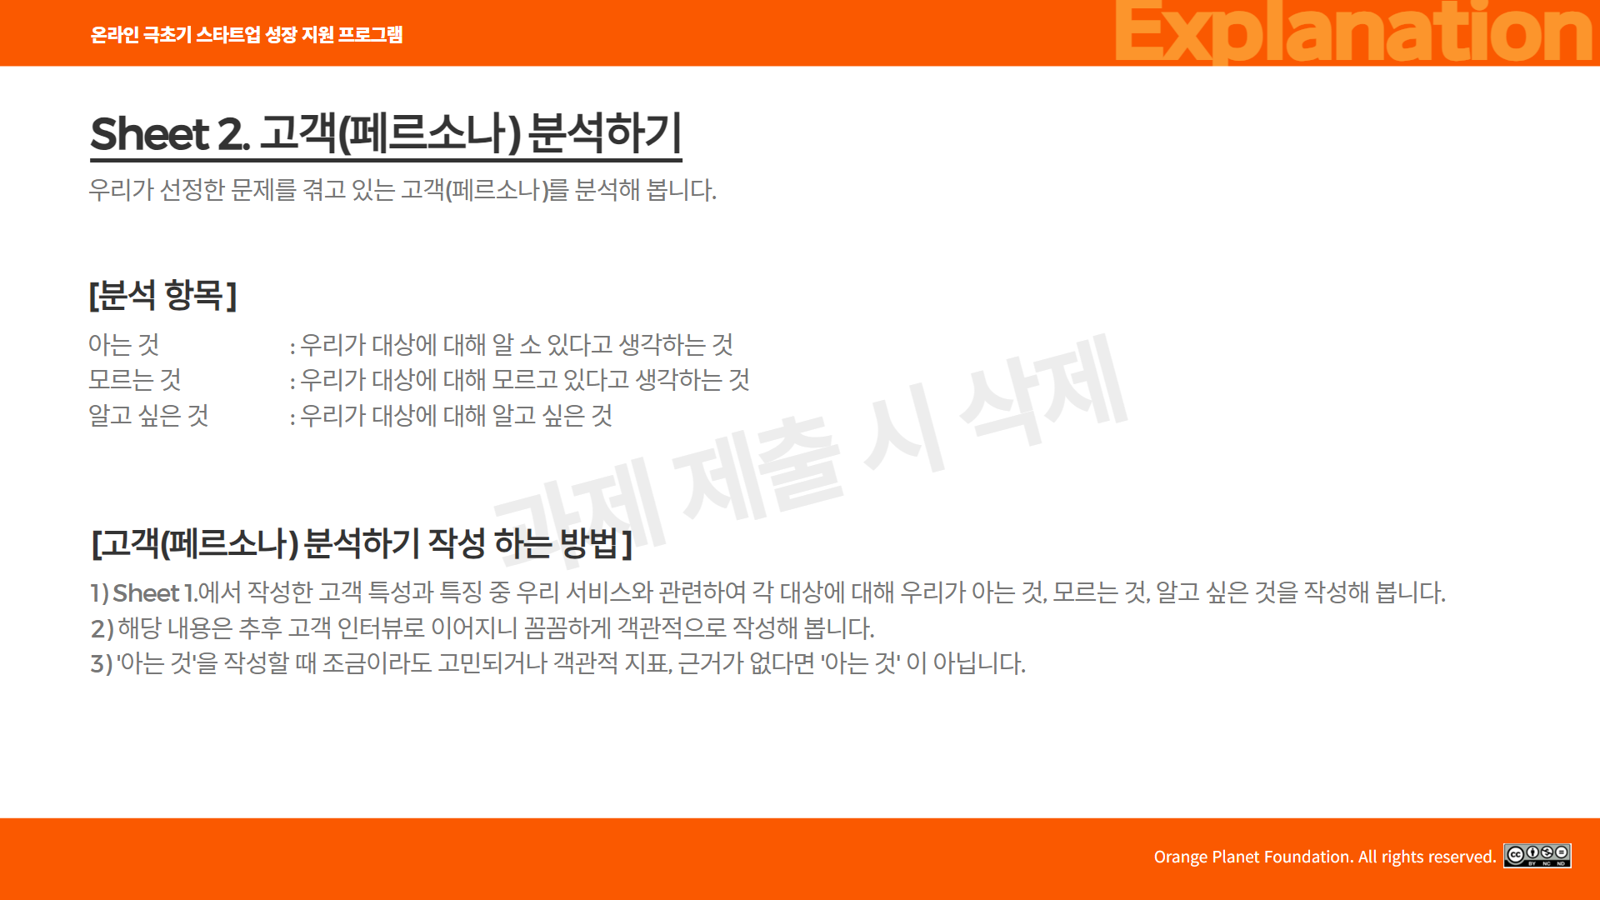

Slide 8
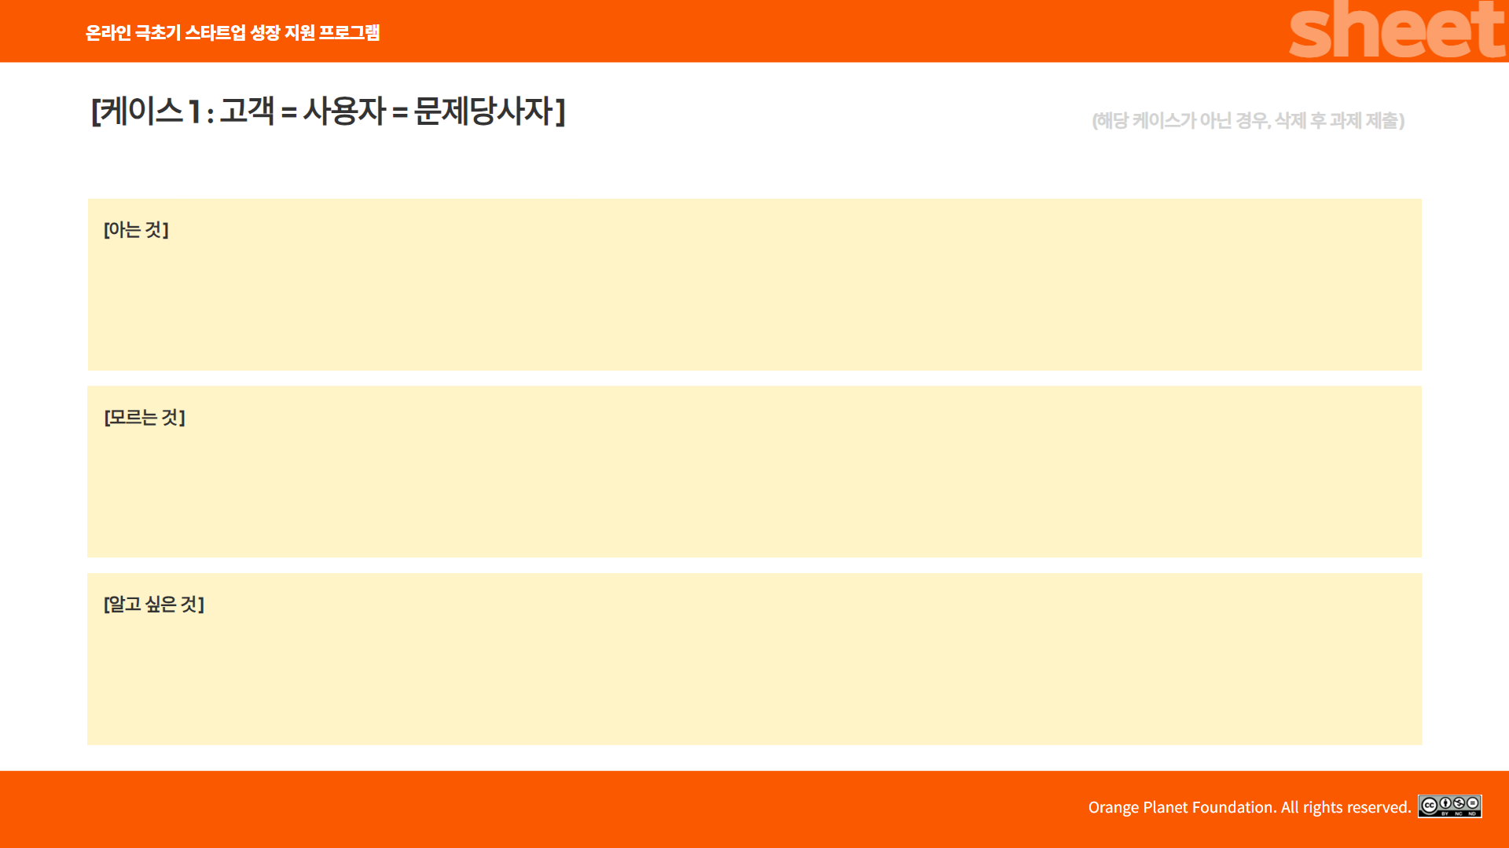

Slide 9
